Slide 1
Variable dependiente dicotómica
Modelo logit y probit

Slide 2
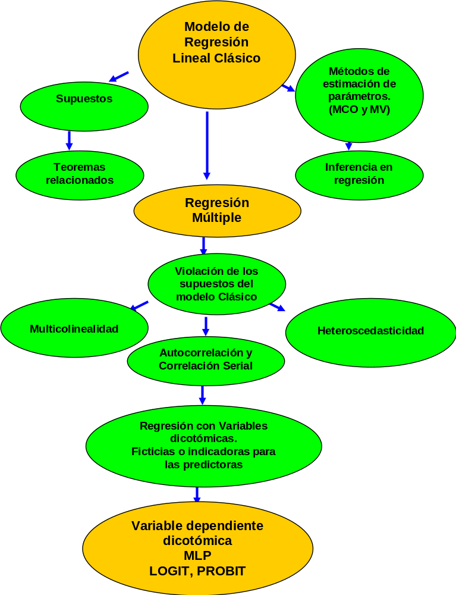
Mapa Conceptual

Slide 3
Regresión logística Binaria
Planteamiento:
Una variable dependiente que tiene únicamente dos opciones.
(dicotómica)
Se quiere calcular la probabilidad de que ocurra una u otra
a partir de una serie de informaciones (variables independientes).
Ejemplos:
“Vota o no vota en unas elecciones”
“Cumple la dieta o no la cumple”
“Diagnóstico positivo o negativo en una prueba médica”

Slide 4
Variable dependiente cualitativa
La información relevada en el contexto económico, mediante encuestas, se relaciona con aspectos a veces cualitativos, ejemplos:
  ¿Los productores agropecuarios aplicaran o no el paquete tecnológico en la próxima campaña?
  Se tomaron 99 establecimientos Agropecuarios en una muestra, y se los clasificó según la dimensión, y el uso o no del paquete tecnológico.(Uso del paquete Y=1, No uso Y=0)
  Los individuos ¿trabajan o están desempleados?

Slide 5
Variable dependiente cualitativa
¿Cómo se tratan los modelos que tienen variable de respuesta dicotómica?
¿Pueden ser ellos tratados con el procedimiento usual de MCO?.
¿Hay problemas de estimación e inferencia asociados con tales modelos?

Slide 6
¿Cómo se tratan los modelos que tienen variable de respuesta dicotómica?
Se aborda mediante la construcción de “Modelos de Elección Binaria”.
Existen tres enfoques:
  Modelo Lineal de Probabilidad” (MLP).
  Logit.
  Probit

Slide 7
Modelo de elección binaria
El propósito de un modelo de elección binaria es determinar la probabilidad de que un individuo con un determinado conjunto de características haga una elección, en lugar de la alternativa.
Formalizando:
Y variable aleatoria que puede tomar solo dos valores, uno o cero, y que puede ser asociada a la ocurrencia de un evento (1 si ocurre y 0 si no).
X vector de K variables explicativas de la decisión .
Un modelo de elección binaria es un modelo de la probabilidad de ocurrencia del evento denotado por Y condicional en x:
p ≡Pr(Y = 1 / x)

Slide 8
Variable dependiente Binaria
Es importante notar que dado x, Y toma solo los valores (0-1):
Y condicional en x, tiene distribución de Bernoulli.
Entonces:
E(y/x) = 1* p + 0* (1 - p) = p
y
V (y/x) = p* (1 – p)

Slide 9
Variable dependiente Binaria
Pero este modelo de probabilidad lineal
presenta algunos incovenientes:
Un primer modelo.
y = xβ’ + ϵ con E[ϵ/x] = 0
Este es el MODELO LINEAL DE PROBABILIDAD (MLP).
Los parámetros pueden ser estimados consistentemente por MCO, regresando y en x.

Slide 10
Variable dependiente Binaria
Pero, este modelo de probabilidad lineal presenta algunos inconvenientes:
1) Genera predicciones inconsistentes con una
probabilidad: Notar que: E(y/x) = xβ҆
Problema: en nuestro caso E(y/x) = p de modo que
0 ≤ E(y/x) = p ≤ 1. Pero en el modelo lineal general:
- ∞ < xβ’< ∞
Consecuentemente, el MLP puede generar predicciones cuyos valores caen fuera del rango para una probabilidad.

Slide 11
Variable dependiente Binaria
2) ϵ_{i} es heteroscedástico.
La especificacion lineal implica: :
V (ϵ_{i}/x_{i}) = V (y_{i}/x_{i}) = p_{i}(1 – p_{i})
que, claramente, no es constante. Esta es una razón para abandonar MCO, es facil de arreglar.
La Varianza es heteroscedástica, porque depende de la Esperanza condicional de y_{i} , la cual por supuesto depende de X, y por tanto no será homoscedástica.
(por lo tanto los estimadores MCO serán insesgados pero no serán eficientes)

Slide 12
Variable dependiente Binaria
3) MLP implica derivadas parciales constantes:
Pero, intuitivamente, en la mayoría de los casos relevantes no queremos esto: Efectos `débiles en las puntas‘.
4) R² es cuestionable como medida de Bondad de Ajuste
(Es probable que R² , calculado convencionalmente sea muy inferior a 1)
El inconveniente más serio es que no se puede asegurar que las predicciones parezcan verdaderas probabilidades. No se puede restringir βX al intervalo[0,1], lo cual origina tanto varianzas negativas como probabilidades imposibles.

Slide 13
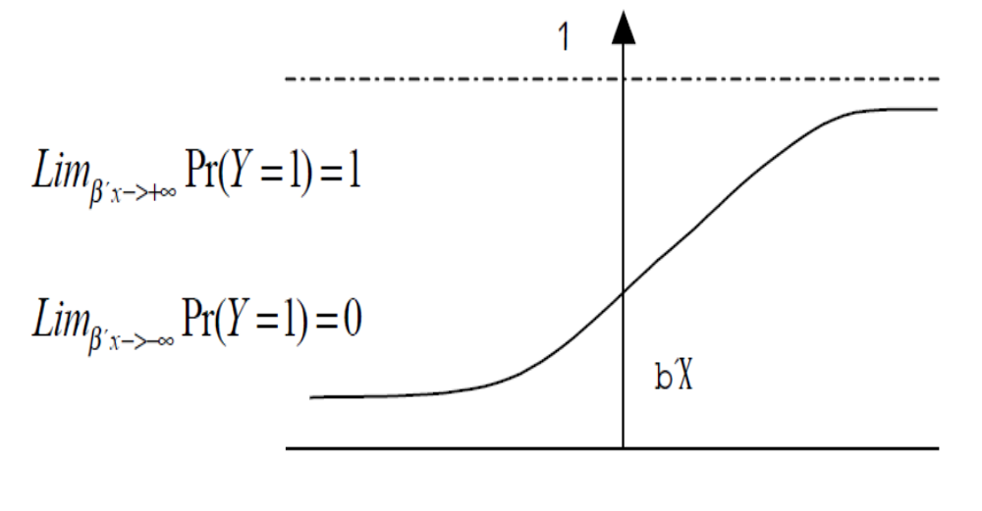
Variable dependiente Binaria
Entonces para un vector de regresores dado,

Slide 14
Variable dependiente Binaria
Analizando el gráfico anterior, vemos que para los requisitos especificados anteriormente, bastaría trabajar con una Función de Distribución Acumulada definida sobre la recta real.
En tal sentido las funciones idóneas para tal efecto vienen a ser la Normal y la Logística.

Slide 15

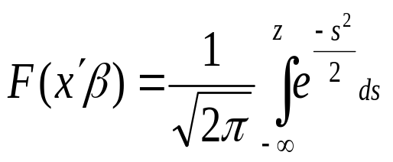

¿ Logit ó probit ?
El modelo no-lineal que propondremos es:
p = F(βX). Se desdobla en 2 alternativas:
Logit:
Probit :

Slide 16
¿ Logit?
Mientras que el MLP supone que Pi
está linealmente relacionado con Xi,
el modelo Logit supone que el
logaritmo de la razón de probabilidades
está relacionado linealmente con X.

Slide 17
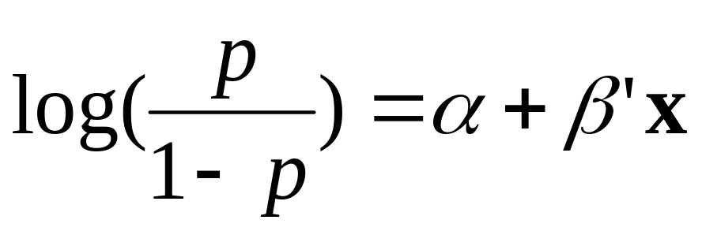

Modelo Logit o Log Odds
Hay otras formas equivalentes de poner el modelo, que para ciertas aplicaciones son más cómodas de usar:
Estas dos últimas expresiones permiten calcular directamente la probabilidad del proceso binomial para los distintos valores de la variable X.

Slide 18
Supuestos de regresión lineal
Linealidad.
Esperanza de los errores=0
Homoscedasticidad
Independencia de los residuos.
Errores tengan distribución Normal

Slide 19
Supuestos
y_{i}=β₀+β₁x_{i}+ε_{i}
E(ε_{i})=0
V(ε_{i})= σ²
Cov (ε_{i}, ε_{j}) =0
ε_{i} ∼ Normal
Si todos los supuestos se cumplen las estimaciones de β₀ y β₁ realizadas por mínimos cuadrados son insesgadas y tienen variancia mínima.

Slide 20
Cumplimiento de supuestos en el Modelo logístico
1, 2 y 4 si se cumplen.
Supuesto 5
  Si y_{i}= 1 implica que ε_{i} = 1- β₀- β₁x_{i}
  Si y_{i}= 0 implica que ε_{i} = - β₀- β₁x_{i}
  Como ε_{i} puede tomar solo estos valores no tendrá distribución Normal (continua vs cotas superiores e inferiores)

Slide 21
Cumplimiento de supuestos en el Modelo logístico
Supuesto 3
  E(y_{i})= 1*Pr(y_{i}= 1) + 0*Pr(y_{i}= 0)
  Si Pr(y_{i}=1) = p_{i}
  E(y_{i})= p_{i}
  Tenemos E(y_{i})=E(β₀+β₁x_{i}+ε_{i})= β₀+β₁x_{i}
  Por lo tanto p_{i} = β₀+β₁x_{i} modelo de probabilidad lineal.
  El problema es que si x es continua podemos predecir valores negativos o mayores a 1.

Slide 22
REGRESION LOGISTICA
Disponer de al menos 10 * (k + 1) casos para estimar un modelo con k variables independientes; es decir, al menos 10 casos por cada variable que interviene en el modelo, considerando también la variable dependiente (la probabilidad del suceso).
Sí las variables que intervienen están muy correlacionadas, lo que conduce a un modelo desprovisto de sentido y por lo tanto a unos valores de los coeficientes no interpretables. A esta situación, de variables independientes correlacionadas, se la denomina colinealidad.

Slide 23
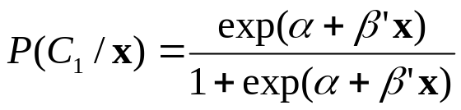
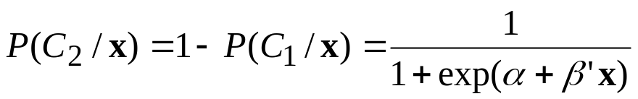

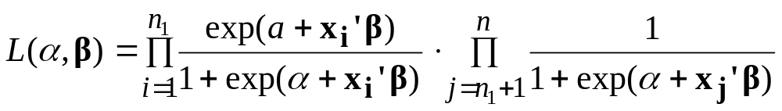
Estimación del modelo logístico
Método de Máxima Verosimilitud
Dada una observación x, las probabilidades de que ésta
pertenezca a las clases C1 y C2 son :
Considerando una muestra de tamaño n=n₁+n₂ y un parámetro binomial p igual a la función de verosimilitud es de la forma
La solución de la equación de verosimilitud es solo numerica

Slide 24

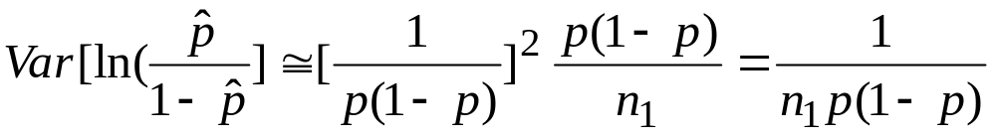

Otra forma de estimar los parámetros α y β
Consideramos la regresión lineal múltiple de
logit( ) versus x₁,x₂,…,x_{p}
luego su varianza será aproximadamente:
Asi se llega a un problema donde la varianza no es constante y se puede usar mínimos cuadrados
ponderados con pesos
para estimar los parámetros α y β del
modelo logístico.

Slide 25
La prueba de Ómnibus
Tenemos tres filas: Paso, Bloque y Modelo.
La fila primera (PASO) es la correspondiente al cambio de verosimilitud (de -2LL) entre pasos sucesivos en la construcción del modelo, contrastando la H0 de que los coeficientes de las variables añadidas en el último paso son cero.
La segunda fila (BLOQUE) es el cambio en -2LL entre bloques de entrada sucesivos durante la construcción del modelo. Si como es habitual en la práctica se introducen las variables en un solo bloque, el Chi Cuadrado del Bloque es el mismo que el Chi Cuadrado del Modelo.
La tercera fila (MODELO) es la diferencia entre el valor de -2LL para el modelo sólo con la constante y el valor de -2LL para el modelo actual.

Slide 26
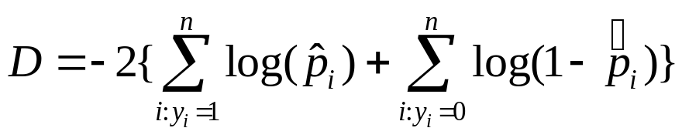
La Devianza
Es similar a la suma de cuadrados del error de la regresión lineal.
Si la variable de respuesta Y no está agrupada se tiene que:
D tiene una distribución Ji-Cuadrado con (n-p-1)gl.
Si D es mayor que una Ji-Cuadrado con (n-p-1)gl para un nivel de significación dado entonces el modelo logístico no es confiable.

Slide 27
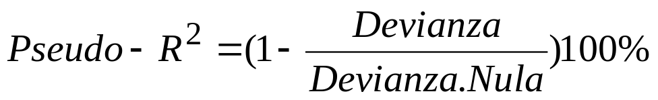
Bondad del ajuste:El Pseudo-R2
Es similar al R2 de la regresión lineal se define por:
Donde la Devianza Nula es la devianza considerando solamente el intercepto y se distribuye como una Ji-Cuadrado con (n-1)gl.
Para hallar la Devianza Nula se hace una regresión logística considerando que hay una sola variable predictora cuyos valores son todos unos.

Slide 28

Resumen de los modelos

Slide 29
PRUEBA DE HOSMER Y LEMESHOW
Esta es otra prueba para evaluar la bondad del ajuste de un modelo de regresión logística. Parte de la idea de que si el ajuste es bueno, un valor alto de la probabilidad predicha (p) se asociará con el resultado 1 de la variable binomial dependiente, mientras que un valor bajo de p (próximo a cero) corresponderá -en la mayoría de las ocasiones- con el resultado Y=0.
Se trata de calcular, para cada observación del conjunto de datos, las probabilidades de la variable dependiente que predice el modelo, ordenarlas, agruparlas y calcular, a partir de ellas, las frecuencias esperadas, y compararlas con las observadas mediante una prueba Χ ² .
Debe decirse aquí que esta prueba de bondad de ajuste tiene algunas “fallas”: el estadígrafo de Hosmer y Lemeshow no se computa cuando, para algunos grupos, Ei (valores esperados) ó Ei* (ni – Ei) son nulos o muy pequeños (menores que 5).
Por otra parte, lo que se desea en esta prueba es que no haya significación (¡lo contrario a lo que suele ser habitual!). Por eso, muchos autores proponen simplemente cotejar valores observados y esperados mediante simple inpección y evaluar el grado de concordancia entre unos y otros a partir del sentido común.

Slide 30
REGRESION LOGISTICA
COEFICIENTES
El coeficiente logístico compara la probabilidad de ocurrencia de un suceso con la probabilidad de que no ocurra (odds ratio)
Prob _{(Evento)}
Prob _{(No Evento)}
ESTADISTICO WALD
H₀= ß_{j} = 0
la información que se perdería al eliminar X_{j} en el siguiente caso no es significativa
= e^{b0 + b1} ^{X1 +b2 X2 + ...}

Slide 31
Supuestos del modelo
Linealidad: En regresión logística la respuesta es categórica y por ello este supuesto se viola. Por ello por lo que utilizamos el logit de los datos. Así, el supuesto de linealidad en regresión logística es que existe una relación lineal entre cada variable predictora continua y el logaritmo de la variable respuesta.
  Para contrastar este supuesto necesitamos ejecutar la regresión logística pero incluyendo como predictores las iteraciones entre cada predictor y el logaritmo de sí mismo.
Independencia de los errores: los distintos casos de los datos no deben estar relacionados, por ejemplo, no podemos medir a la misma gente en diferentes puntos del tiempo.
Multicolinealidad: aunque no es un supuesto como tal, la multicolinealidad es un problema como en la regresión lineal. Las variables predictoras no deben estar altamente correlacionadas. Usamos VIF y Tolerancia para detectar este problema.

Slide 32
Comparación y selección del modelo
Criterio de información
Métodos paso a paso
AIC=−2LL+2kAIC=−2LL+2k
BIC=−2LL+2k×log(n)BIC=−2LL+2k×log⁡(n), donde nn es el número de casos del modelo.

Slide 33
Sintetizando en el Modelo logístico
Aunque las probabilidades se encuentren entre 0 y 1 , los logits no están limitados en esa forma.
A pesar de que el logit es lineal en X, las probabilidades en sí misma no lo son.
La interpretación de los parámetros del modelo:
β : mide el cambio en el logit, ocacionado por un cambio unitario en X-
α: es el valor del logit cuando X=0

Slide 34
Problemas en la regresión logística
La regresión logística tiene además problemas propios, no son supuestos si no cosas que pueden ir mal.
Si creamos una tabla con todos los posibles valores de todas las variables entonces idealmente debemos tener datos en cada celda de la tabla. Si no los tenemos debemos estar atentos a posibles errores típicos grandes.
Si podemos predecir la variable resultado perfectamente a partir de una (o una combinación) de variables predictoras entonces tenemos el problema de separación completa y este crea grandes errores también. El problema es que al estar la mayoría de los datos situados en los extremos, los datos intermedios R no sabe cómo ajustarlos y opta por tomar la curva lo más vertical posible provocando esos errores.

Slide 35
Tabla de clasificación
Valor Observado | Valor Pronosticado
 | Positivo | Negativo
Positivo | Verdaderos Positivos (VP) | Falsos Negativos (FN)
Negativo | Falsos Positivos (FP) | Verdaderos Negativos (VN)

Slide 36
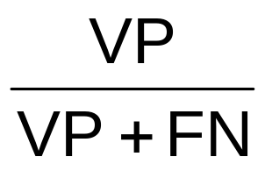
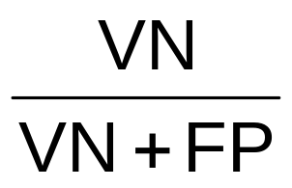
Sensibilidad y Especificidad
Sensibilidad o Fracción de Verdaderos Positivos (FVP )=
Especificidad o Fracción de Verdaderos Negativos (FVN)=

Slide 37
Curvas ROC
Las curvas ROC son gráficos en los cuales se representa la sensibilidad en función de los falsos positivos (1-especificidad) de la prueba diagnóstica, donde cada punto de la curva representa un par: (1-especificidad); sensibilidad, correspondiente a un nivel de decisión determinado.
La curva ROC se construye en base a la unión de distintos puntos de corte, se va generando una curva escalonada, de modo que cuando se obtiene un verdadero positivo la curva se desplazará verticalmente y en caso que se obtengan falsos positivos la curva se desplazará horizontalmente.

Slide 38
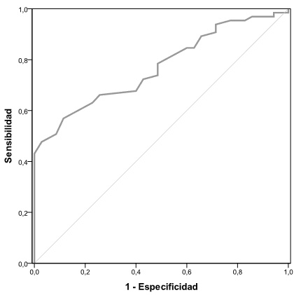
Curvas ROC

Slide 39
Curvas ROC
Un modelo logístico con gran capacidad de discriminación debería tener una sensibilidad y especificidad lo más próximas al 100%, esto se puede apreciar en la gráfica de modo que cuanto más próxima esté la curva al borde superior izquierdo mayor precisión discriminatoria tendrá el modelo y en caso que la curva esté más próxima a la diagonal de 45º la capacidad de discriminación del modelo será baja o prácticamente nula.

Slide 40
Curvas ROC
Ventajas:
Es una representación fácilmente comprensible de su capacidad de discriminación en todo el rango de valores.
No requieren un nivel de decisión particular porque comprende todo el rango posible de valores.
Es independiente de la proporción de positivos.

Slide 41
Curvas ROC
Desventajas:
No se muestran los puntos de corte, sólo se muestran su sensibilidad y especificidad asociadas.
Tampoco se muestra el número de sujetos.
El disminuir el tamaño de la muestra la curva tiende a hacerse más escalonada y desigual.
Si no se poseen programas informáticos, el cálculo de los parámetros y la generación de la curva son difíciles.

